Slide 1


МБДОУ д/с № 5 «Родничок» комбинированного вида с. Сарыг-Сеп
Краткосрочный проект
Знакомство с нанайской
сказкой «Айога»
Воспитатель: Намзын Е.Д.

Slide 2
Информационная карта проекта:
Тип проекта: познавательный, групповой (старшая группа).
Продолжительность проекта: краткосрочный
Участники проекта: дети, воспитатели, родители.
Возраст детей: 5 - 6 лет.

Slide 3

Актуальность :
Актуальность выбранной темы проекта обусловлена тем, что у моих воспитанников - детей группы наблюдется низкий уровень интереса к народной сказке, так как в семье отдается предпочтение просмотрам зарубежных мультфильмов, а народная сказка, особенно в книжном варианте, остается забытой и практически не участвует в воспитании детей. Данный печальный факт подтвердило и анкетирование родителей, показавшее, что в семье чтению сказок и детских книг, уделяется недостаточно времени. Поэтому, актуальной становиться задача - объединение усилий педагогов и родителей по привитию и сохранению устойчивого интереса у детей к народной сказке и определение её средством воспитания, развития и обучения дошкольников.

Slide 4


Проблема:
У детей старшей группы наблюдается низкий уровень интереса к сказке разных народов.

Slide 5


Цель проекта:
Формирование устойчивого интереса и воспитание любви к народным сказкам, как средству духовно-нравственного развития дошкольников.

Slide 6

Задачи проекта: Для детей: Обучающие: 1.Учить детей внимательно слушать сказки (чтение книг, аудиозаписи) и отвечать на вопросы по содержанию сказки. 2. Учить детей характеризовать сказочных героев, оценивать их поступки. 3. Учить детей пересказывать русские народные сказки с помощью иллюстраций
Для родителей: 1. Создать благоприятные условия для развития ребенка в семье – сбор детской библиотечки сказок. 2. Сформировать потребность в систематическом семейном чтении сказок. 3. Сформировать привычку обсуждать с ребенком прочитанное художественное произведение.
Для педагогов: 1. Развивать творческий потенциал каждого ребенка; 2. Показать родителям знания и умения детей, приобретенные в ходе реализации проекта с учетом индивидуальных способностей каждого ребенка.

Slide 7
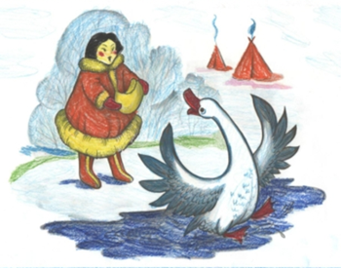
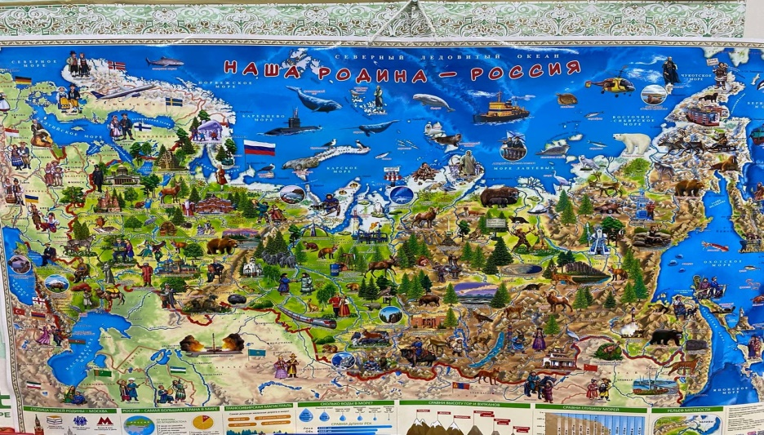
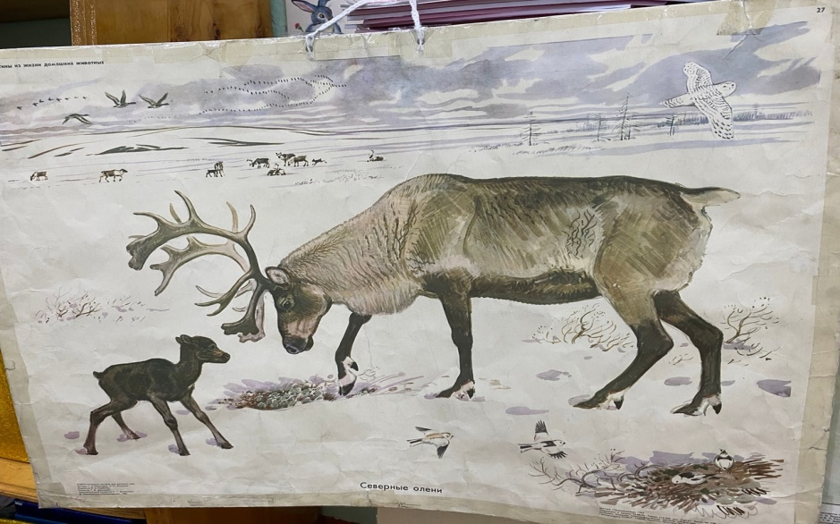
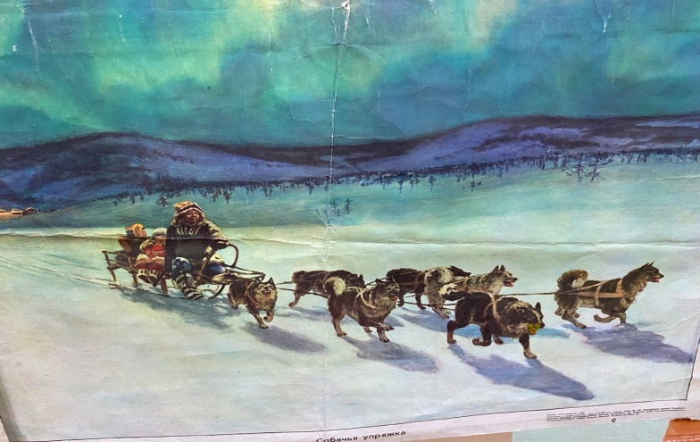
1 этап проекта - организационно-подготовительный

Slide 8
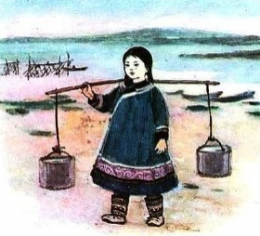
II этап – основной, практический
1. Формы работы с детьми: 1 . Знакомство с народом севера
2. Чтение нанайской сказки «Айога»
3. Беседа по содержанию сказки. 4. Беседы с детьми на темы: «Какие сказки мне читали дома

Slide 9
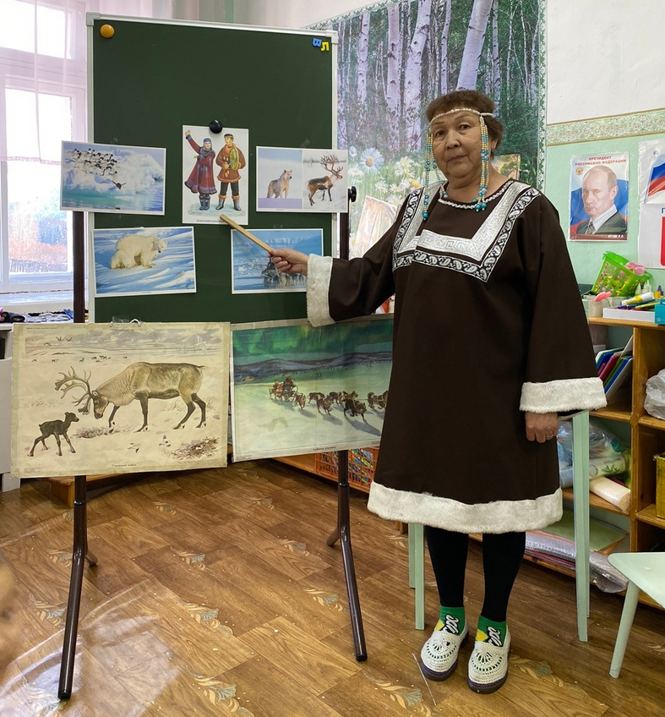
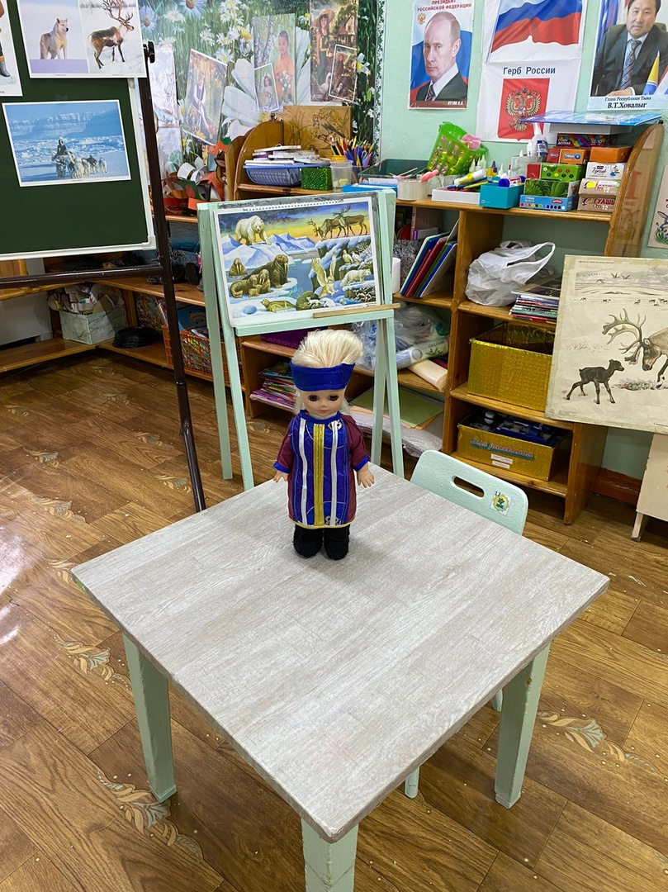
Рассматривание иллюстраций

Slide 10
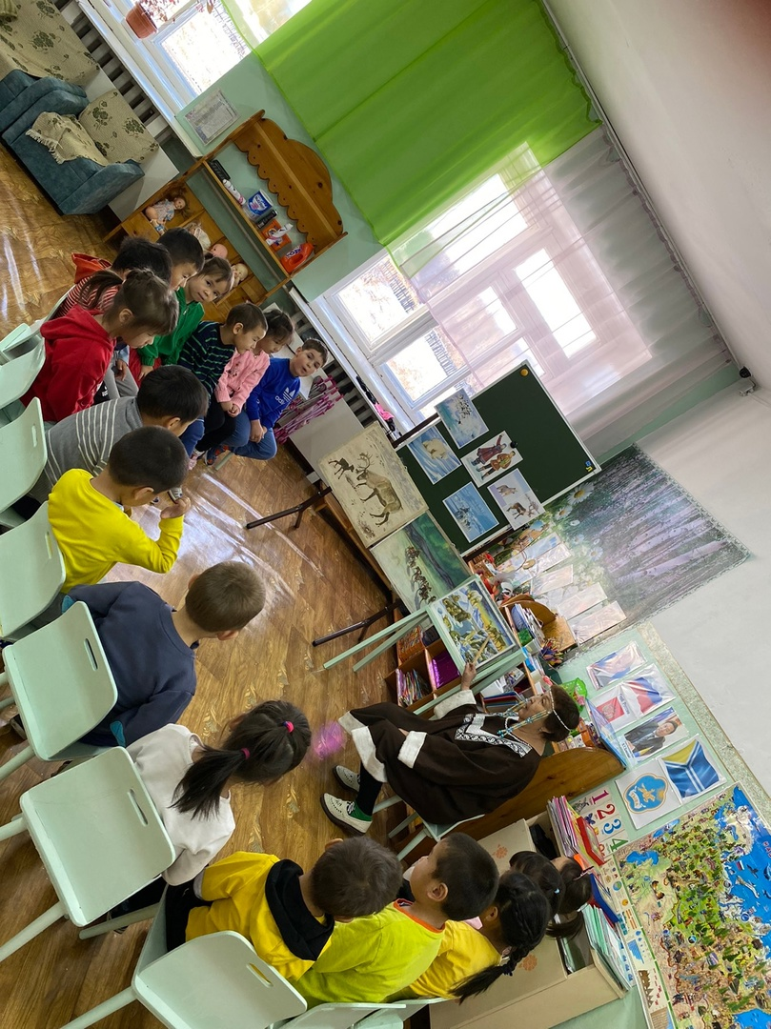
Беседа о сказке «Айога»

Slide 11
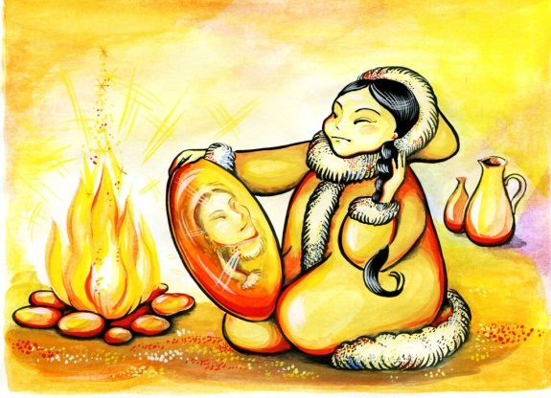
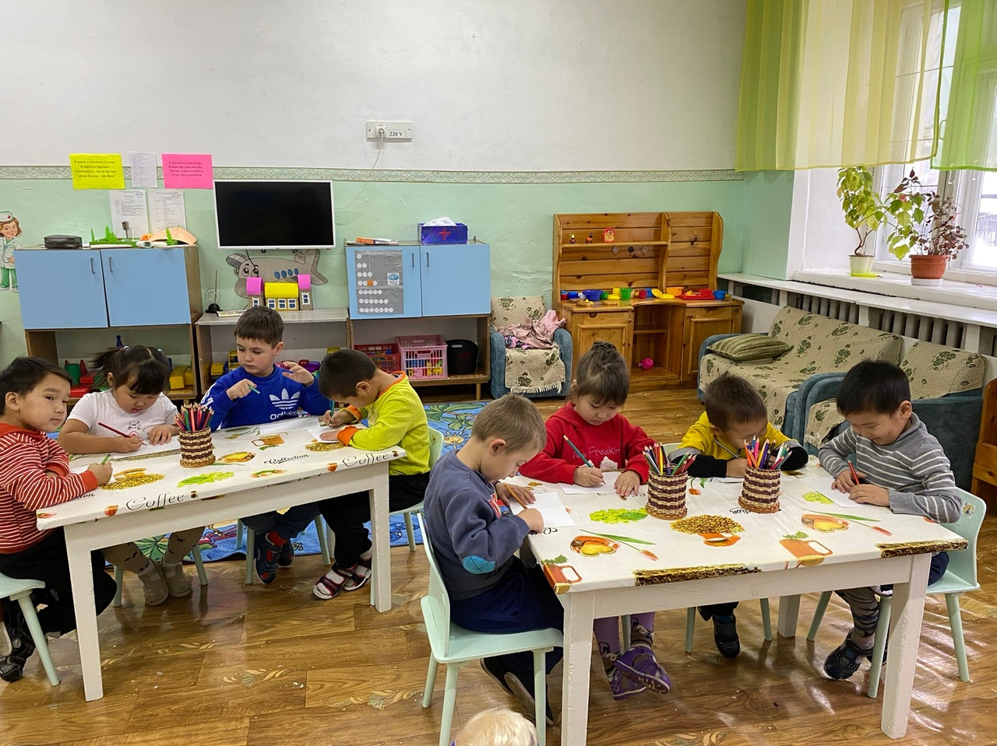
Рисование запоминающего сюжета сказки

Slide 12
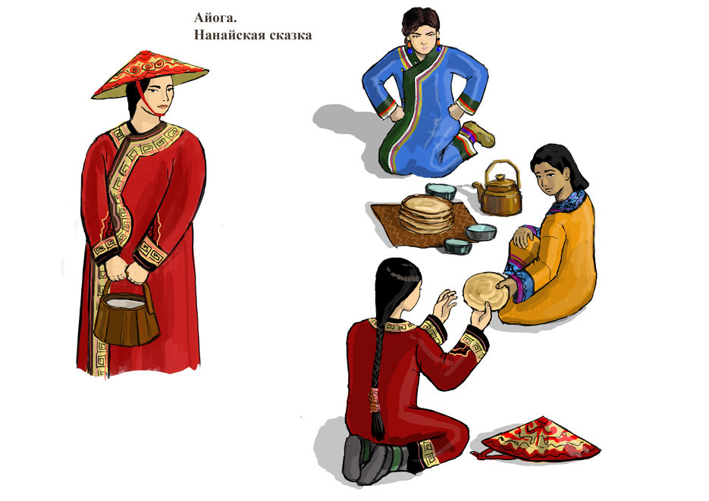
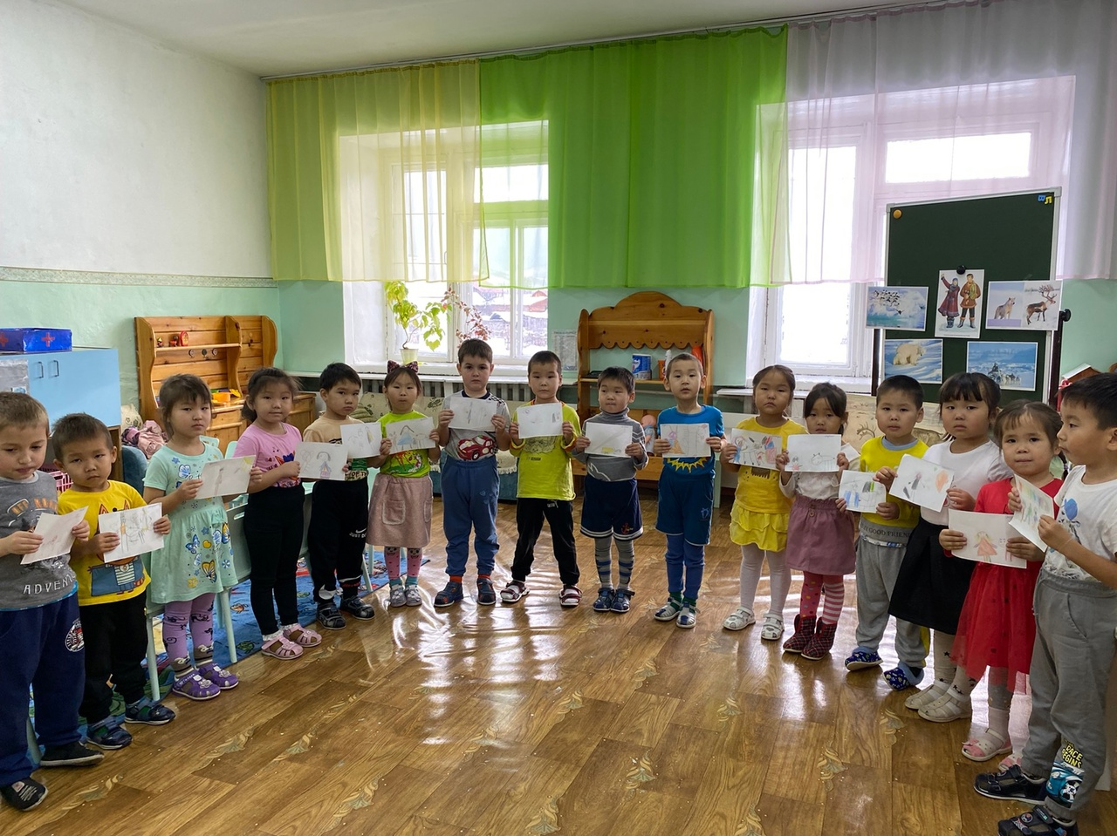
III этап – заключительный

Slide 13
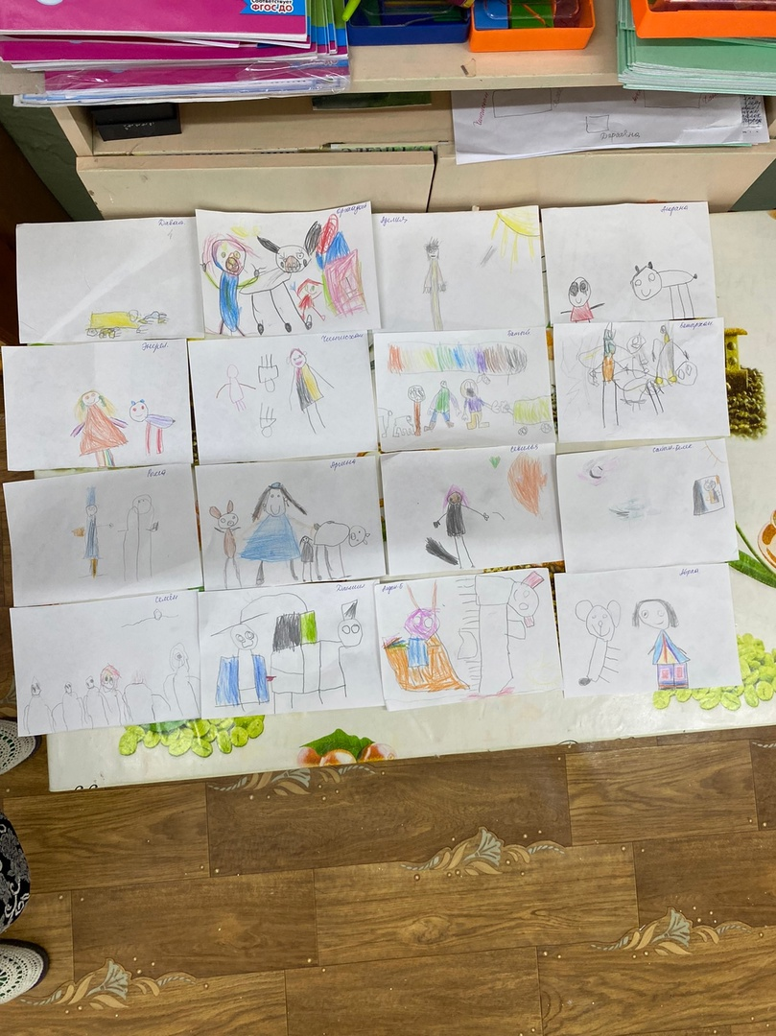
III этап – заключительный

Slide 14

Спасибо за внимание

